Slide 1
高级计算机网络编程
Advanced Computer Network Programming
陶 军
计算机楼326
juntao@seu.edu.cn

Slide 2
课程说明
课程编号：
授课学时：32学时（8至16周，4学时/周）
课程分类：选修
考核形式：
  期末大作业60%+平时成绩40%
作业：
  从布置作业起，到下一次课前两天(周六23:00)
  电子版（算法源码+报告tex源码+pdf）发送到：netp_seu@163.com
  文件命名(04012501_张三)，文件格式(.zip、.rar)
联系方式
  计算机楼326
  电话: 185517**
  Email: juntao@seu.edu.cn

Slide 3
参考书目
UNIX网络编程（第1卷）
——套接口API和XTI API
[美]W.Richard Stevens著 施振川等译
Windows网络编程技术
（电子资料）

Slide 4
第一章 计算机网络编程基础
客户/服务器实例
传输层：TCP和UDP协议
TCP连接的建立和终止
TCP连接的端口号
缓冲区大小及限制

Slide 5
传输层：TCP和UDP协议
大多数网络应用系统可分为两个部分：客户端(C)和服务器端(S) 。
Client
Communication link
Server
Figure 1.1 Network application : client and server

Slide 6
Client
...
Client
Server
...
Client
Figure 1.2 Server handling multiple clients at the same time.

Slide 7
Web
Client
Web
Server
User
process
Application protocol
Application layer
TCP protocol
transport layer
TCP
TCP
Protocol stack
within kernel
IP
IP protocol
IP
network layer
Ethernet
driver
Ethernet protocol
Ethernet
driver
datalink layer
Actual flow between client and server
Ethernet
Figure 1.3 Client and server on the same Ethernet communicating using TCP

Slide 8
client
application
server
application
Host
with
TCP/IP
Host
with
TCP/IP
LAN
LAN
router
router
WAN
router
router
router
router
Figure 1.4 Client and server on different LANs connected through a WAN

Slide 9
一个简单的时间/日期客户程序
UNIX Network Programming
含大部分网络程序需要的系统
头文件和所用到的各中常量
1
    #include “unp.h”
    int main (int argc, char **argv)
    {
    int sockfd, n;
    char recvline[MAXLINE+1];
    struct sockaddr_in servaddr;
    if ( argc != 2) err_quit(“usage: a.out <IPaddress>”);
    if ( (sockfd = socket(AF_INET, SOCK_STREAM, 0)) < 0)
    err_sys(“socket error”);
    bzero( &servaddr, sizeof(servaddr));
    servaddr.sin_family = AF_INET;
    servaddr.sin_port = htons(13); /* daytime server */
    if (inet_pton(AF_INET, argv[1], &servaddr.sin_addr) <= 0)
    err_quit(“inet_pton error for %s”,argv[1]);
    if (connect(sockfd, (SA *) &servaddr, sizeof(servaddr)) < 0)
    err_sys(“connect error”);
    while ( (n = read(sockfd, recvline, MAXLINE)) > 0 ) {
    recvline[n] = 0; /* null termicate */
    if ( fputs(recvline, stdout) == EOF)
    err_sys(“fputs error”);
    }
    if ( n < 0 ) err_sys ( “read error “);
    exit(0);
    }
2
3
4
5

Slide 10
一个简单的时间/日期客户程序
family指明套节字族，其值包括：
AF_UNIX (UNIX内部协议族)
AF_INET (Internet协议)
AF_NS (XeroxNs协议，TCP/IP编程取该值)
AF_IMPLINK (IMP链接层)
1
    #include “unp.h”
    int main (int argc, char **argv)
    {
    int sockfd, n;
    char recvline[MAXLINE+1];
    struct sockaddr_in servaddr;
    if ( argc != 2) err_quit(“usage: a.out <IPaddress>”);
    if ( (sockfd = socket(AF_INET, SOCK_STREAM, 0)) < 0)
    err_sys(“socket error”);
    bzero( &servaddr, sizeof(servaddr));
    servaddr.sin_family = AF_INET;
    servaddr.sin_port = htons(13); /* daytime server */
    if (inet_pton(AF_INET, argv[1], &servaddr.sin_addr) <= 0)
    err_quit(“inet_pton error for %s”,argv[1]);
    if (connect(sockfd, (SA *) &servaddr, sizeof(servaddr)) < 0)
    err_sys(“connect error”);
    while ( (n = read(sockfd, recvline, MAXLINE)) > 0 ) {
    recvline[n] = 0; /* null termicate */
    if ( fputs(recvline, stdout) == EOF)
    err_sys(“fputs error”);
    }
    if ( n < 0 ) err_sys ( “read error “);
    exit(0);
    }
2
3
4
5

Slide 11
一个简单的时间/日期客户程序
sin_family表示地址所属的协议族
（AF_INET代表TCP/IP地址）
1
    #include “unp.h”
    Int main (int argc, char **argv)
    {
    int sockfd, n;
    char recvline[MAXLINE+1];
    struct sockaddr_in servaddr;
    if ( argc != 2) err_quit(“usage: a.out <IPaddress>”);
    if ( (sockfd = socket(AF_INET, SOCK_STREAM, 0)) < 0)
    err_sys(“socket error”);
    bzero( &servaddr, sizeof(servaddr));
    servaddr.sin_family = AF_INET;
    servaddr.sin_port = htons(13); /* daytime server */
    if (inet_pton(AF_INET, argv[1], &servaddr.sin_addr) <= 0)
    err_quit(“inet_pton error for %s”,argv[1]);
    if (connect(sockfd, (SA *) &servaddr, sizeof(servaddr)) < 0)
    err_sys(“connect error”);
    while ( (n = read(sockfd, recvline, MAXLINE)) > 0 ) {
    recvline[n] = 0; /* null termicate */
    if ( fputs(recvline, stdout) == EOF)
    err_sys(“fputs error”);
    }
    if ( n < 0 ) err_sys ( “read error “);
    exit(0);
    }
2
3
4
5

Slide 12
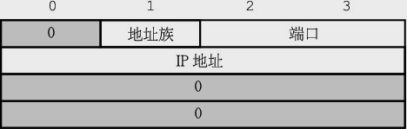
一个简单的时间/日期客户程序
三个重要的域是： sin_family，结构体的字节1； sin_port，16位值，在字节2和3； sin_addr，一个32位整数，表示 IP地址，存储在字节4-7。
TCP/IP需要6个字节存放地址，但sockaddr_in包含8个全0域，使得大小14个字节，与sockaddr相同。
struct sockaddr_in{
u_char sa_len;
u_char sa_family;
u_short sin_port;
struct in_addr sin_addr;
char sa_data[8];
};
struct sockaddr{
u_char sa_len;
u_char sa_family;
char sa_data[14];
};

Slide 13
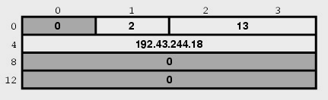
一个简单的时间/日期客户程序
来填写它。假设我们正在写一个 daytime协议的客户端，这个协议规定服务器写出一个代表当前日期和时间文本字符串到端口13。 使用 TCP/IP，所以我们需要指定在地址族域指定 AF_INET。 使用 IP地址192.43.244.18。

Slide 14
一个简单的时间/日期客户程序
“unp.h”→#define SA struct sockaddr;
servaddrr→套接口地址对应的服务器地址；
1
    #include “unp.h”
    int main (int argc, char **argv)
    {
    int sockfd, n;
    char recvline[MAXLINE+1];
    struct sockaddr_in servaddr;
    if ( argc != 2) err_quit(“usage: a.out <IPaddress>”);
    if ( (sockfd = socket(AF_INET, SOCK_STREAM, 0)) < 0)
    err_sys(“socket error”);
    bzero( &servaddr, sizeof(servaddr));
    servaddr.sin_family = AF_INET;
    servaddr.sin_port = htons(13); /* daytime server */
    if (inet_pton(AF_INET, argv[1], &servaddr.sin_addr) <= 0)
    err_quit(“inet_pton error for %s”,argv[1]);
    if (connect(sockfd, (SA *) &servaddr, sizeof(servaddr)) < 0)
    err_sys(“connect error”);
    while ( (n = read(sockfd, recvline, MAXLINE)) > 0 ) {
    recvline[n] = 0; /* null termicate */
    if ( fputs(recvline, stdout) == EOF)
    err_sys(“fputs error”);
    }
    if ( n < 0 ) err_sys ( “read error “);
    exit(0);
    }
2
3
4
5

Slide 15
一个简单的时间/日期客户程序
从sockfd读取数据。
1
    #include “unp.h”
    int main (int argc, char **argv)
    {
    int sockfd, n;
    char recvline[MAXLINE+1];
    struct sockaddr_in servaddr;
    if ( argc != 2) err_quit(“usage: a.out <IPaddress>”);
    if ( (sockfd = socket(AF_INET, SOCK_STREAM, 0)) < 0)
    err_sys(“socket error”);
    bzero( &servaddr, sizeof(servaddr));
    servaddr.sin_family = AF_INET;
    servaddr.sin_port = htons(13); /* daytime server */
    if (inet_pton(AF_INET, argv[1], &servaddr.sin_addr) <= 0)
    err_quit(“inet_pton error for %s”,argv[1]);
    if (connect(sockfd, (SA *) &servaddr, sizeof(servaddr)) < 0)
    err_sys(“connect error”);
    while ( (n = read(sockfd, recvline, MAXLINE)) > 0 ) {
    recvline[n] = 0; /* null termicate */
    if ( fputs(recvline, stdout) == EOF)
    err_sys(“fputs error”);
    }
    if ( n < 0 ) err_sys ( “read error “);
    exit(0);
    }
2
3
4
5

Slide 16
一个简单的时间/日期客户程序
    while ( (n = read(sockfd, recvline, MAXLINE)) > 0 ) {
    recvline[n] = 0; /* null termicate */
    if ( fputs(recvline, stdout) == EOF)
    err_sys(“fputs error”);
    }
例如：Fri Jan 12 16:27:29 2006 \r\n
在TCP协议中26个字节数据可能不能通过一次read调用就返回服务器应答（返回0：远程服务器关闭连接），因此从TCP套接口读数据常做以上循环处理。
这种记录结束由服务器关闭连接，适用于HTTP、FTP、SMTP。

Slide 17
注：
socket→“套接口”
sockfd→“套接字”套接口的描述字
套接口是应用层到传输层的接口；
类似于Unix管道，可以向/从“套接口”中写/读数据

Slide 18
protocol Independence
#include "unp.h“ /*IPv6 version*/
int main(int argc, char **argv)
{
int sockfd, n;
struct sockaddr_in6 servaddr;
char recvline[MAXLINE + 1];
if (argc != 2) err_quit("usage: a.out <IPaddress>");
if ( (sockfd = socket(AF_INET6, SOCK_STREAM, 0)) < 0)
err_sys("socket error");
bzero(&servaddr, sizeof(servaddr));
servaddr.sin6_family = AF_INET6;
servaddr.sin6_port = htons(13); /* daytime server */
if (inet_pton(AF_INET6, argv[1], &servaddr.sin6_addr) <= 0)
err_quit("inet_pton error for %s", argv[1]);
if (connect(sockfd, (SA *) &servaddr, sizeof(servaddr)) < 0)
err_sys("connect error");
while ( (n = read(sockfd, recvline, MAXLINE)) > 0) {
recvline[n] = 0; /* null terminate */
if (fputs(recvline, stdout) == EOF)
err_sys("fputs error");
}
if (n < 0) err_sys("read error");
exit(0);
}

Slide 19
错误处理: Wrapper Functions
因为每个函数调用都要检查是否返回错误，我们可以定义包裹函数来简化程序，由包裹函数调用实际函数，检查返回值。
sockfd = Socket(AF_INET, SOCK_STREAM, 0);
  int Socket(int family, int type, int protocol)
  {
  int n;
  if( (n = socket( family, type, protocol)) < 0 )
  err_sys(“socket error”);
  return (n);
  }
Unix errno Value
一个Unix函数发生错误时，全局变量errno将被置为指示错误类型的正数，而函数本身返回-1;

Slide 20
A Simple Daytime Server
INADDR_ANY：允许服务器在任意接口上
接受客户连接。socket()、bind()、listen()是
任何TCP服务器准备所谓的listenfd通常的三
个步骤。
#include “unp.h”
#include <time.h>
int main(int argc, char **argv)
{
int listenfd, connfd;
struct sockaddr_in servaddr;
char buff[MAXLINE];
time_t ticks;
listenfd = Socket(AF_INET, SOCK_STREAM, 0);
bzero(&servaddr, sizeof(servaddr));
servaddr.sin_family = AF_INET;
servaddr.sin_addr.s_addr = htonl(INADDR_ANY);
servaddr.sin_port = htons(13); /* daytime server */
Bind(listenfd, (SA *) *servaddr, sizeof(servaddr) );
Listen(listenfd, LISTENQ);
for( ; ; ) {
connfd = Accept(listenfd, (SA *) NULL, NULL) ;
ticks = time(NULL);
snprintf(buff, sizeof(buff), “%.24s\r\n”, ctime(&ticks) );
Write(connfd, buff, strlen(buff) );
Close(connfd);
}
}

Slide 21
A Simple Daytime Server
LISTENQ在unp.h中定义，它指定系统内核
允许在这个监听描述字上排队的最大客户连
接数。
#include “unp.h”
#include <time.h>
int main(int argc, char **argv)
{
int listenfd, connfd;
struct sockaddr_in servaddr;
char buff[MAXLINE];
time_t ticks;
listenfd = Socket(AF_INET, SOCK_STREAM, 0);
bzero(&servaddr, sizeof(servaddr));
servaddr.sin_family = AF_INET;
servaddr.sin_addr.s_addr = htonl(INADDR_ANY);
servaddr.sin_port = htons(13); /* daytime server */
Bind(listenfd, (SA *) *servaddr, sizeof(servaddr) );
Listen(listenfd, LISTENQ);
for( ; ; ) {
connfd = Accept(listenfd, (SA *) NULL, NULL) ;
ticks = time(NULL);
snprintf(buff, sizeof(buff), “%.24s\r\n”, ctime(&ticks) );
Write(connfd, buff, strlen(buff) );
Close(connfd);
}
}

Slide 22
A Simple Daytime Server
Accept函数执行后，服务器进程将处于睡眠
状态，它等待客户的连接和内核的接受。当
TCP三次握手完毕accept函数返回一个连接
描述字，用于与新客户的通信。Accept为没
有个连接都分配一个新的描述字。
#include “unp.h”
#include <time.h>
int main(int argc, char **argv)
{
int listenfd, connfd;
struct sockaddr_in servaddr;
char buff[MAXLINE];
time_t ticks;
listenfd = Socket(AF_INET, SOCK_STREAM, 0);
bzero(&servaddr, sizeof(servaddr));
servaddr.sin_family = AF_INET;
servaddr.sin_addr.s_addr = htonl(INADDR_ANY);
servaddr.sin_port = htons(13); /* daytime server */
Bind(listenfd, (SA *) *servaddr, sizeof(servaddr) );
Listen(listenfd, LISTENQ);
for( ; ; ) {
connfd = Accept(listenfd, (SA *) NULL, NULL) ;
ticks = time(NULL);
snprintf(buff, sizeof(buff), “%.24s\r\n”, ctime(&ticks) );
Write(connfd, buff, strlen(buff) );
Close(connfd);
}
}

Slide 23
描述协议的OSI Model
application
details
7
6
5
4
3
2
1
Application
Application
user
process
Presentation
Session
Sockets
XTI
Transport
TCP | | UDP
Network
IPv4, IPv6
kernel
Datalink
Device driver
and Hardware
communication
details
Physical
OSI Model
Internet protocol suite
Layers on OSI model and Internet protocol suite
  为什么sockets和XTI都提供OSI模型上3层与传输层接口?
    上三层处理应用程序（FTP，Telnet，HTTP）细节，不需要知道通信细节，而下四层则处理所有的通信细节（发送、等确认、排序报文到达）。
    上三层通常形成用户进程，而下四层常作为OS内核的一部分。Unix提供分隔用户进程与内核的机制，4和5层间自然形成API

Slide 24
Unix标准
POSIX(Portable Operating System Interface)
  Potable Operating System Interface
  a family of standards being developed by IEEE
The Open Group
  an international consortium of vendors and end-user customers from industry, government, and academia.
IETF (Internet Engineering Task Force)
  a large open international community of network designers, operators, vendors, and researchers concerned with the evolution of the Internet architecture and the smooth operation of the internet.

Slide 25
第一章 计算机网络编程基础
客户/服务器实例
传输层：TCP和UDP协议
TCP连接的建立和终止
TCP连接的端口号
缓冲区大小及限制

Slide 26
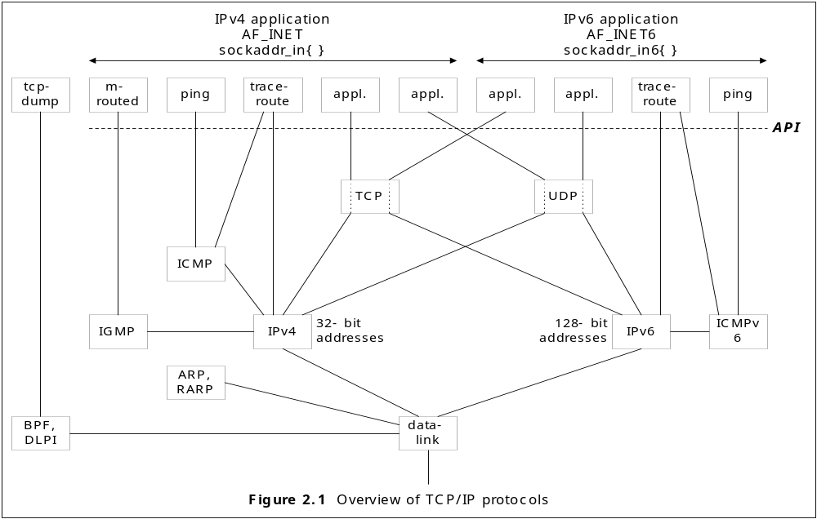
Overview of TCP / IP协议

Slide 27
UDP : 用户数据报协议
The application writes a datagram to a UDP socket, which is encapsulated as either a IPv4 of a IPv6 datagram, which is sent to its destination.
UDP provides a connectionless service.
Each UDP datagram has a length and we can consider a datagram as a record.
RFC 768[Postel 1980]

Slide 28
TCP: 传输控制协议
Provides connections between clients and servers.
Provides reliability.
  RTT ( round-trip-time)
TCP also sequences the data by associating a sequence number with every byte that it sends.
TCP provides flow control.
  window
A TCP connection is also full-duplex.

Slide 29
第一章 计算机网络编程基础
客户/服务器实例
传输层：TCP和UDP协议
TCP连接的建立和终止
TCP连接的端口号
缓冲区大小及限制

Slide 30
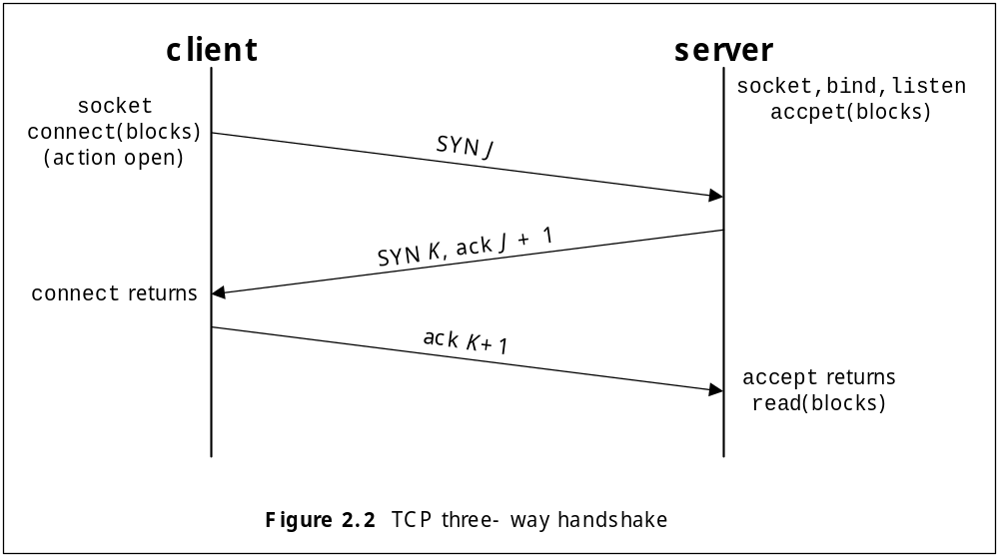
TCP 连接的建立和终止
SYN分节，告诉将要发送数据的初始序列号；不带数据；只有IP和TCP头部。
Three-Way Handshake
SYN segment
ACK

Slide 31
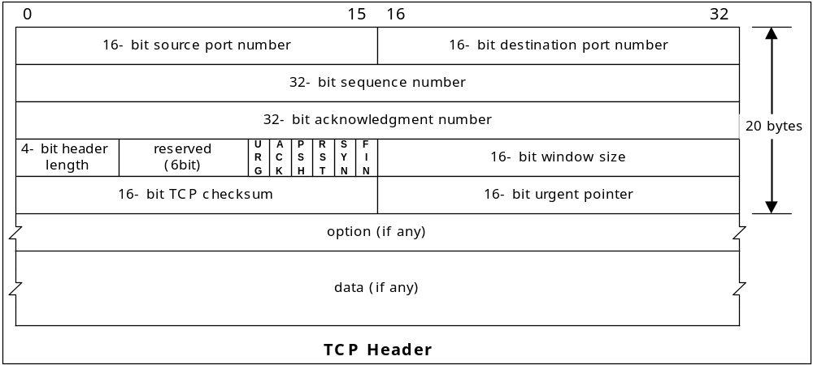
TCP 头部
TCP最大窗口大小是2¹⁶，而对于高速连接，需要扩展advertised window，+14位。

Slide 32
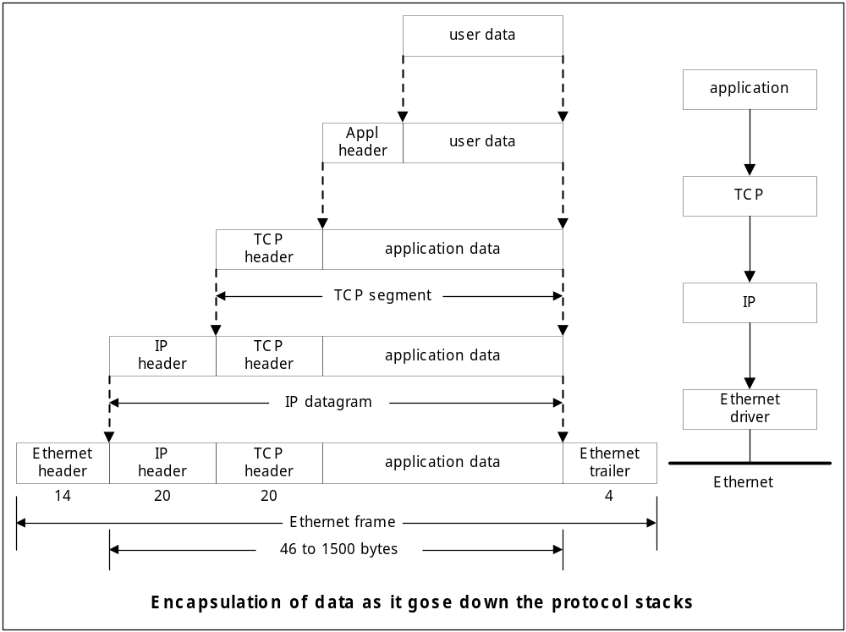
封装

Slide 33
TCP 连接的建立和终止（cont.）
TCP Options
  MSS option
    With this option the TCP sending the SYN announces its maximum segment size, the maximum amount of data that it is willing to accept in each TCP segment, on this connection.
  Window Scale option－窗口规模
  Timestamp option
高速连接是必要的，防止失而复得的分组造成的数据破坏。

Slide 34
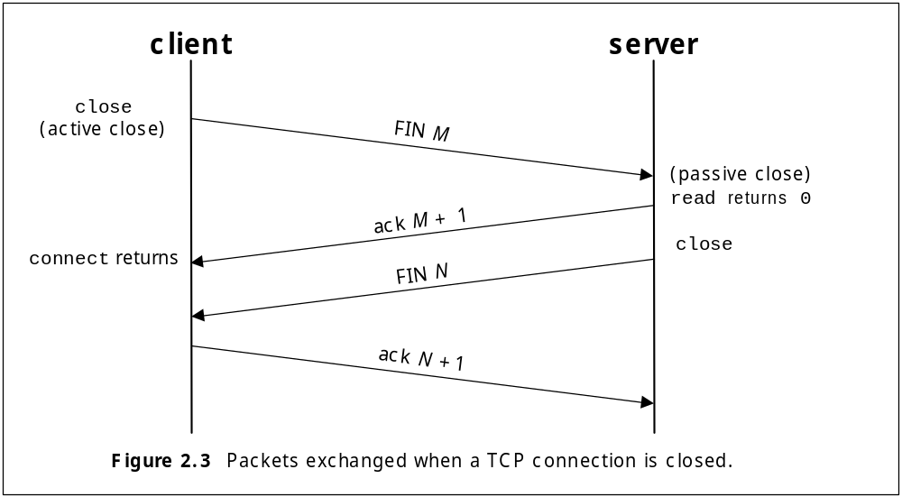
TCP 连接的建立和终止（cont.）
Step 1. 应用首先调用close，主动关闭，发送一个FIN，表示数据发送完毕。
TCP Connection Termination
Step 2. 另一端执行被动关闭，FIN由TCP确认，接收也作为文件结束符传递给接收方，在此连接上再也收不到数据。
Step 3. 收到文件结束的应用将调用close关闭它的套接口，它的TCP也发送一个FIN。
Step 4. 接收到这个FIN的发送方TCP对之确认。
图中是客户执行主动关闭，而实际上，不管客户还是服务器都可以执行主动关闭，通常是由客户主动关闭，然而，如HTTP是客户端/服务器执行主动关闭？
√

Slide 35
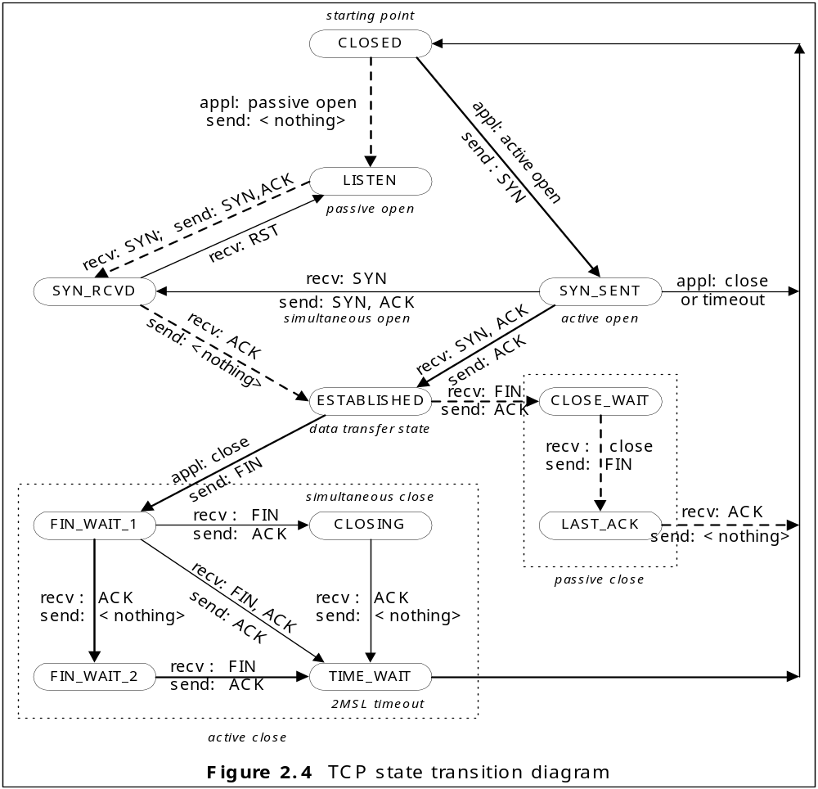
状态
转换图
两个外向箭头引导ESTABLISHED状态的连接终止处理：
1）收到文件结束符前调用close(主动关闭)
1）应用收到FIN转换成CLOSE_WAIT
客户的正常状态转换。
服务器正常状态转换。
11种状态。

Slide 36
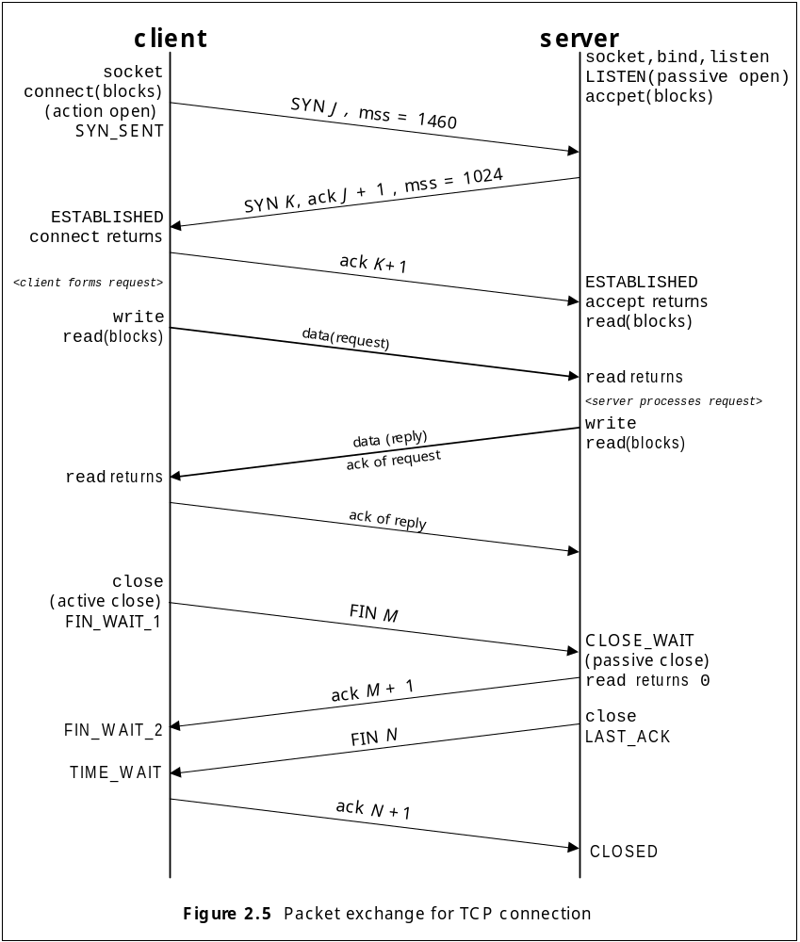
TCP 连接的建立和终止（cont.）
MSS＝1460
MSS＝1024
观察分组
右图展示了完整的TCP连接所发生的实际分组交换情况，包括：建立连接、传送数据和终止连接。
图中展示了每个端点经历的TCP状态。

Slide 37
TIME_WAIT 状态
执行主动关闭的那端进入TIME_WAIT状态，因为那个端有可能不得不重新发送ACK报文。此端点留在该状态的持续时间是最长分节生命期MSL (Maximum Segment Lifetime)的两倍：2MSL。
存在TIME_WAIT状态的两个理由（详细P35）：
  实现终止TCP全双工连接的可靠性；
  允许老的重复分节在网络中消失。

Slide 38
第一章 计算机网络编程基础
客户/服务器实例
传输层：TCP和UDP协议
TCP连接的建立和终止
TCP连接的端口号
缓冲区大小及限制

Slide 39
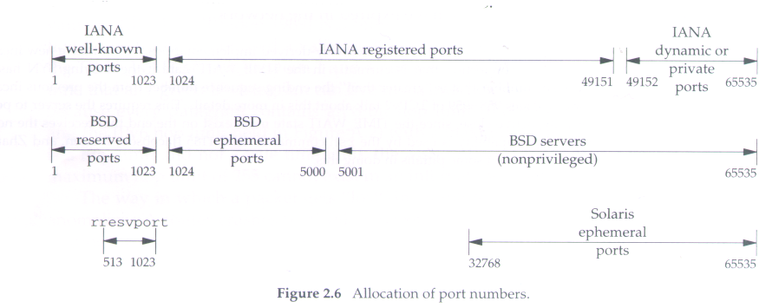
端口号
Internet号分配机构 IANA (Internet Assigned Numbers Authority)
保留端口
临时端口
非特权端口

Slide 40
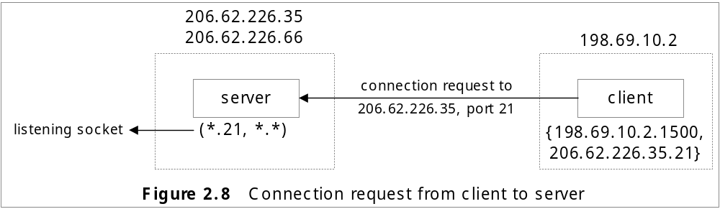
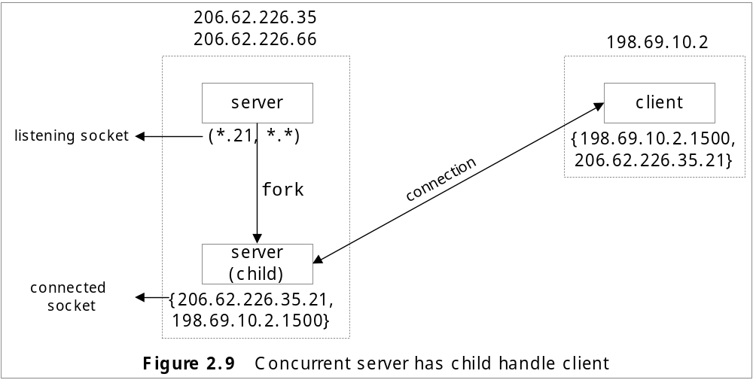
TCP 端口号与并发服务器

Slide 41
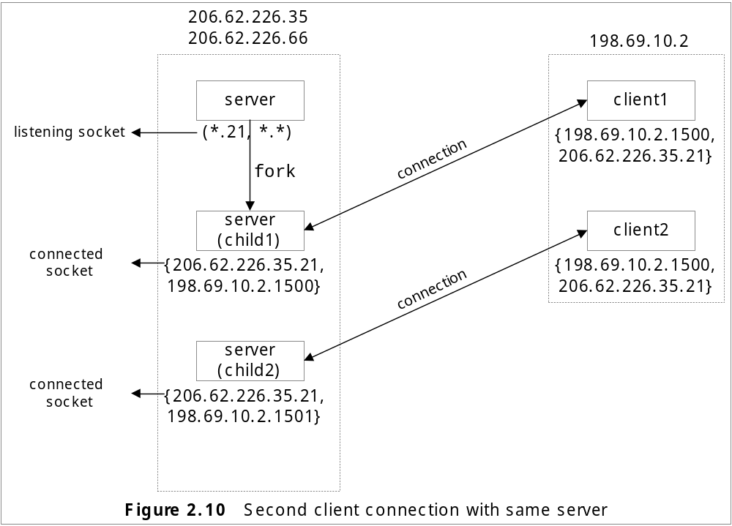
TCP 端口号与并发服务器
1

Slide 42
第一章 计算机网络编程基础
客户/服务器实例
传输层：TCP和UDP协议
TCP连接的建立和终止
TCP连接的端口号
缓冲区大小及限制

Slide 43
缓冲区大小及限制
IPv4数据报最大65535byte，包括IPv4头部。
IPv6最大65575byte，包括40字节头。＝有效负载长度16位＋IPv6头部。
MTU(maximum transmit unit) => fragmentation。以太网MTU-1500；SLIP-296；
IPv4要求最小MTU是68byte，IPv6最小MTU576。
DF (don’t fragment)
IPv4 and IPv6都定义了最小重组缓冲区大小。
TCP has MSS(maximum segment size)，告知对方TCP在每个分节钟能发送的最大TCP数据量。
MSS＝MTU - IP head - TCP head (详见P41)。

Slide 44
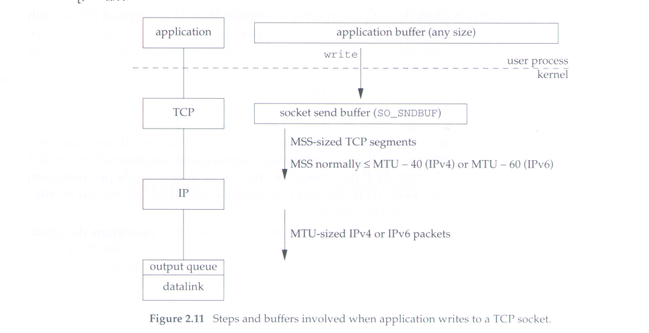
TCP 输出

Slide 45
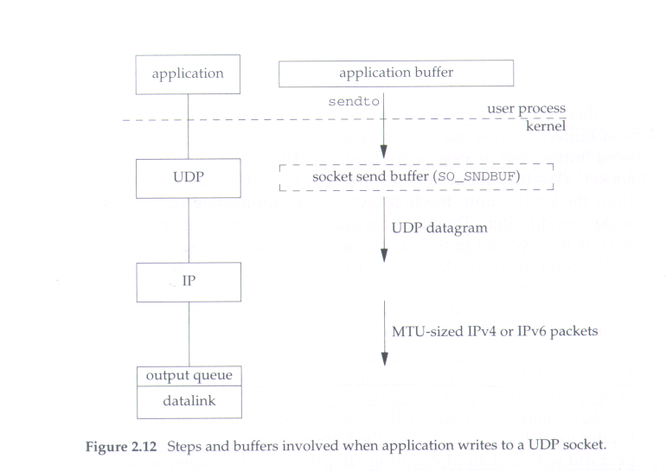
UDP 输出

Slide 46
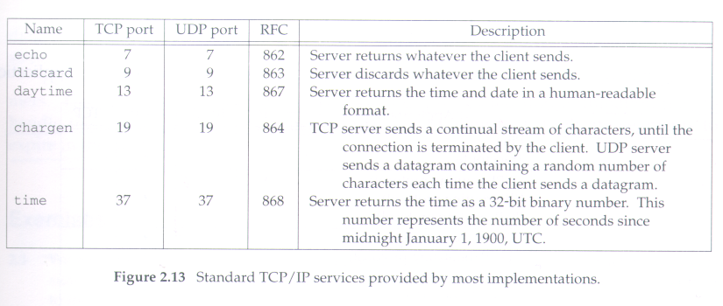
标准internet服务
Notice: TCP and UDP port number is same.

Slide 47
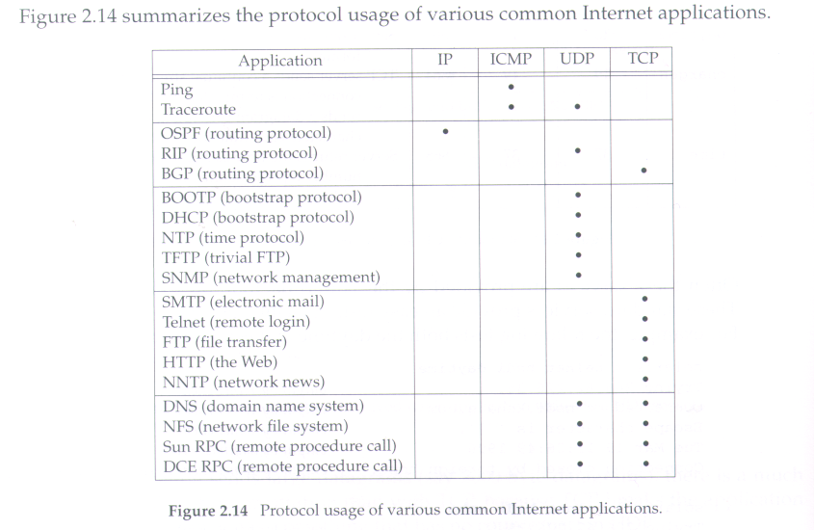
常见internet应用程序的协议使用

